Slide 1
Студенческий
литературно-поэтический клуб
«Серебряные строки»
Педагогическое руководство:
Лобанова
Надежда Ефимовна библиотекарь
Председатель:
Шабанова Галина, студент
группы ГД-17-11-1
Адрес: г. Тюмень, ул. Киевская, 63
библиотека
biblio@mck72.ru

Slide 2

Цели:
воспитание гармоничной личности;
просветительская деятельность;
мотивация к непрерывному творческому росту;
успешная самореализация в жизни, творчестве и профессии;
формирование духовно-нравственных и ценностно-смысловых ориентиров обучающихся.
Приоритеты:
личностный рост;
духовность.

Slide 3
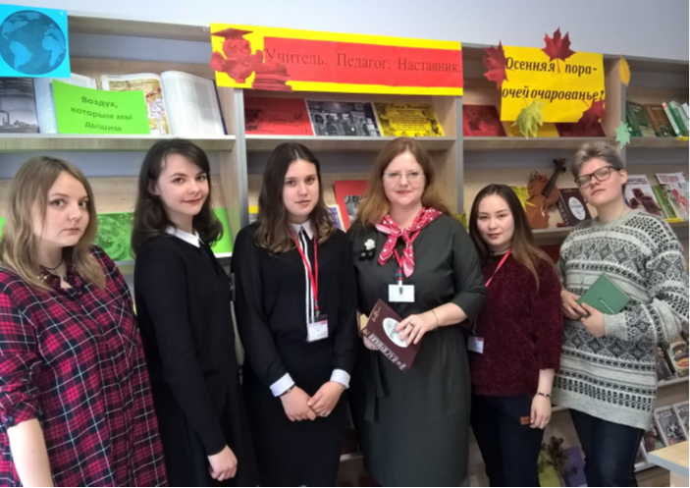
Направления работы:
встречи с интересными людьми (поэтами, писателями);
проведение творческих мероприятий различных форм;
привлечение к поэтическому творчеству обучающихся техникума и поддержка литературного творчества молодого поколения;
популяризация творчества членов клуба;
подготовка обучающихся для участия в литературных, творческих конкурсах

Slide 4



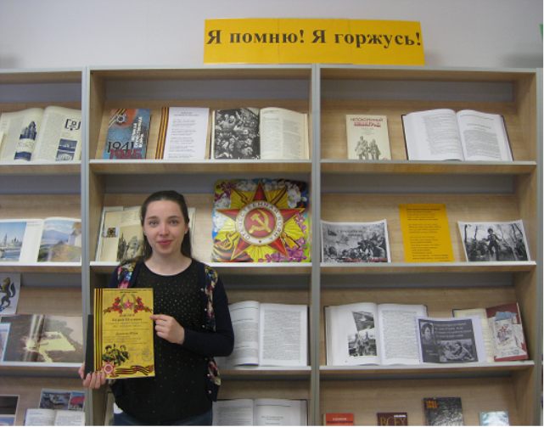
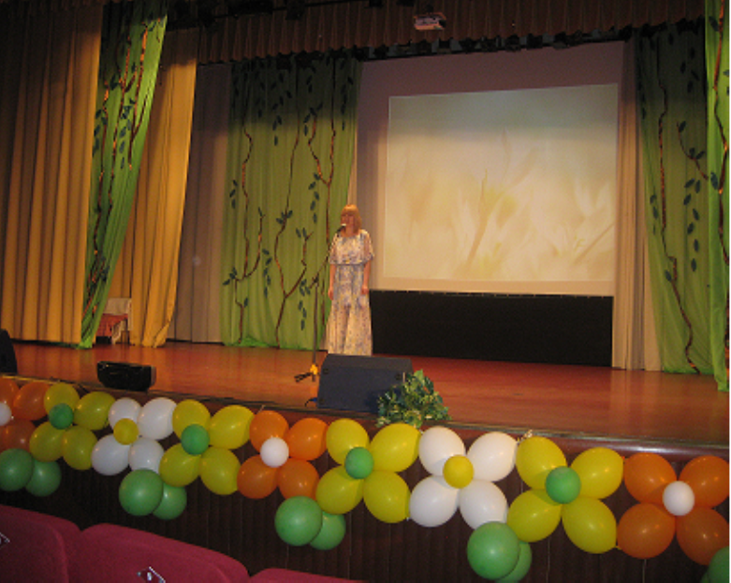
Наша активность
2016 год
07.05.2016 в МАУК г. Тюмени «Дом культуры «Поиск» состоялся II открытый городской конкурс чтецов “Мы-наследники Победы”. В конкурсе приняли участие более 20 творческих коллективов города Тюмени и Тюменского района.
Лауреатом III степени в IV возрастной категории стала Буракова Юлия член студенческого литературно-поэтического клуба “Серебряные строки”.
2017 год
06.05.2017 г. в III открытом городском конкурсе чтецов, посвящённом празднованию Победы в Великой Отечественной войне «Мы - наследники Победы» в номинации “Война, воспетая в стихах” в возрастной категории старше 18 лет второе место получила Захарова Даша (руководитель Лобанова Надежда Ефимовна).

Slide 5
Вступай в наш творческий коллектив!
Интересуешься поэзией, прозой, музыкой и живописью, любишь творить и дерзать, общаться, делиться своими мыслями? Тогда мы ждем в библиотеке (Киевская, 63).
Студенческий литературно-поэтический клуб «Серебряные строки» поможет
раскрыть способности и реализовать творческий потенциал!
Контакты
Председатель:
Шабанова Галина, студент группы ГД-17-11-1
ВКонтакте: https://vk.com/id158024836
Руководитель:
Лобанова Надежда Ефимовна, библиотекарь
ВКонтакте: https://vk.com/id82001727
email: biblio@mck72.ru

